Slide 1
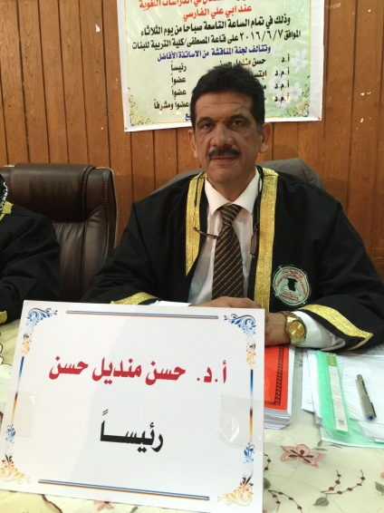
الجملة أقسامها واعرابها أ.د. حسن منديل حسن
جامعة بغداد / كلية التربية للبنات
قسم اللغة العربية
المرحلة الرابعة
مادة النحو

Slide 2
المصادر:
اعراب الجمل واشباه الجمل / د. فخر الدين قباوة. ص 12 وما بعدها
التطبيق النحوي، للدكتور عبده الراجحي، الصفحات من ص 299 وما بعدها.
الموجز في قواعد النحو سعيد الافغاني

Slide 3
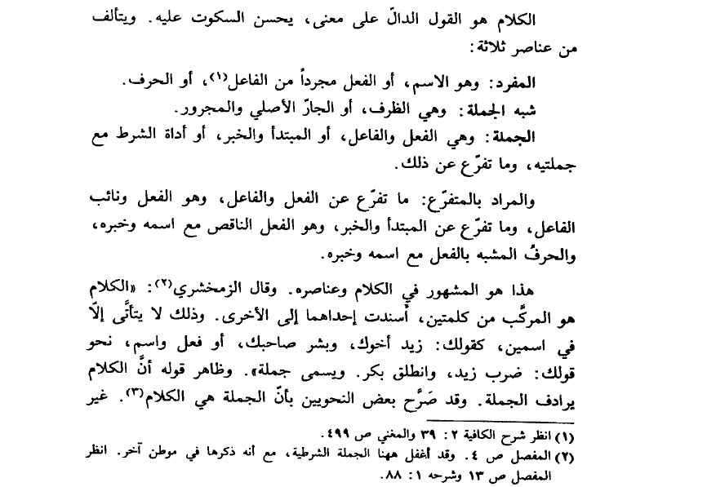

Slide 4
الجملة والكلام
الجملة
ما تألف من مسند ومسند إليه، أفادت معنى تاماً مثل: (أكل الطفلُ) و(أخوك مسافر).
الكلام
ما أفاد معنى تاماً يحسن السكوت عليه مثل: (هَلُمّ) و(صَهْ)، و(إن تجتهدْ تنجحْ) و(ما فتئ خالد راضياً).
وعلى هذا فكل كلام جملةٌ فأكثر، وليس كل جملة كلاماً.

Slide 5
أقسام الجمل
١-الجملة الاسمية: وهي التي صدرها اسم صحيح او مؤول او اسم فعل او حرف غير مكفوف مشبه بالفعل التام او الناقص ،نحو: الحمد لله ، ان تصدق خير لك ، سواء علينا كيف جلست ، هيهات الخلود ، (ان الله غفور رحيم)، (ما هذا بشراً)
٢-الجملة الفعلية: وهي التي صدرها فعل تام او ناقص ،نحو : (واقتربت الساعة)، (كان الناس امة واحدة).
٣-الجملة الشرطية: وهي التي في صدرها اداة شرط نحو: ( من طلب العلى سهر الليالي) و (اذا اكرمت الكريم ملكته).
٤- الجملة الظرفية: وهي المصدرة بظرف او جار ومجرور، قبل اسم مرفوع على فاعليه ، نحو : (إن الله عنده اجر عظيم) ، (افي الله شك !!)

Slide 9
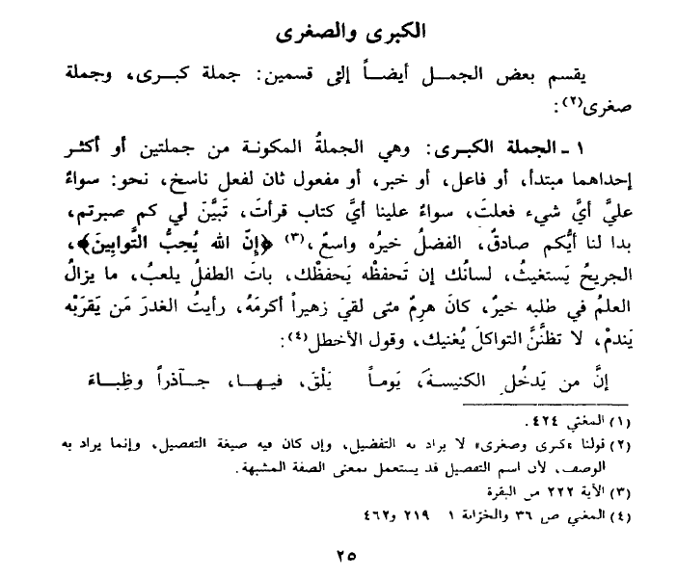

Slide 10
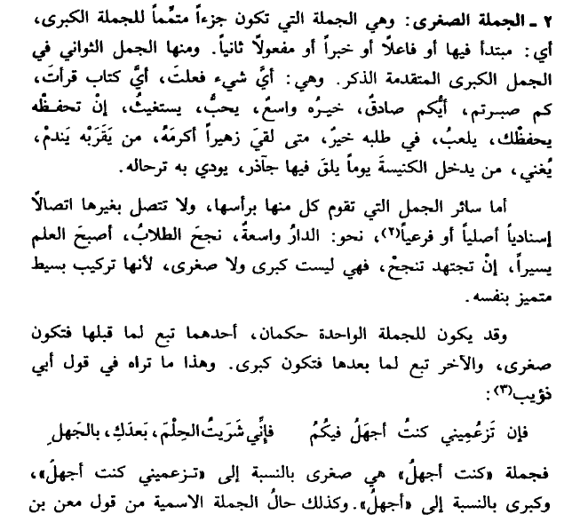

Slide 11
الجملة الصغرى والكبرى
الجملة الكبرى المكونة من جملتين أو أكثر
الجملة الصغرى هي الجزء المتمم للجملة الكبرى كأن تكون مبدأ فيها أو خبرا أو فاعلا او مفعولا ثانيا. مثل:
سواء عليّ أي شيئ فعلت أ اي كتاب قرأت
والفضل خيره واسع
تبين لي كم صبرتم
ان الله يحب التوابين
الجريح يستغيث

Slide 14
اعراب الجمل
كل جملة حلت محل المفرد وأَمكن تأْويلها به كانت ذات محل من الإعراب هو محل المفرد الذي حلت مكانه مثل: (أَخوك يكتب درسه)، فجملة يكتب حلت محل (كاتبٌ) فإعرابها مثله: في محل رفع خبر المبتدأ.
وجملة (تعلمُ) في قولنا (ظننتك تعلم) في محل نصب، مفعول ثان لـ(ظن) لأَن التأْويل (ظننتك عالماً).
والجملة التي لا يمكن تأْويلها بمفرد، لا يكون لها محل من الإعراب مثل (أَتاك زائر) و(لولا أَخوك لخسرنا).
وإِليك بيان كل من القسمين:

Slide 15
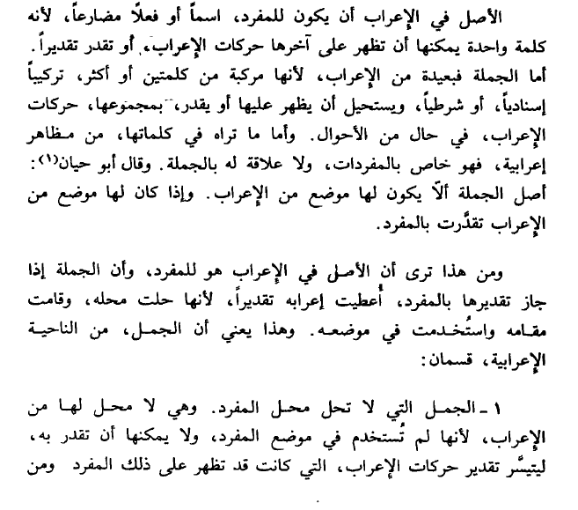

Slide 16
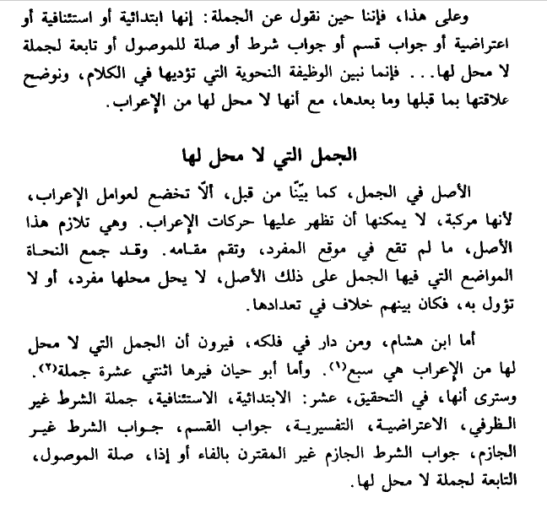

Slide 17
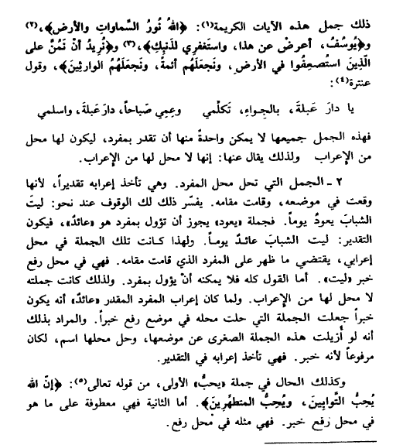

Slide 19
الجمل التي لها محل من الإعراب وهي سبعٌ
*الجملة الخبرية: وهي نوعان:
1- خبرية في محل نصب لكان وأخواتها. مثال: {كانَ الطَّالبُ (يَجُّدُ فِي دِرَاسَتِه).}فعلية{كانَ الرَّجُلُ (مِزاجُهُ صَعبٌ).} اسمية . 2 - خبرية في محل رفع وهي نوعان:
أ- في محل رفع خبر لمبتدأ: مثال {الأمُّ(تُطعِمُ اِبنَها).} فعلية{الحَدِيقَةُ (وُ رُودهَا جَمِيلةٌ).} اسمية.
ب- في محل رفع خبر لأنّ وأخواتها: مثال: {لعلّ المُهَاجر(يَعُوْد)} فعلية {ليْتَ الطَّالب (نَتَائِجُهُ جَيِّدةٌ)} اسمية.
*الجملة الحالية: محلها النصب : ولها شرطان: أ- أن يكونَ صاحبُ الحال معرفةً.
ب- أن تشتمل جملةُ الحال على ضميرٍ عائدٍ على صاحب الحال. نحو: جاءَني صديقي ( يضحك )
-قد تأتي جملةُ الحال مقترنةً بالواو ، نحو: جئْتُ و(المطرُ منهمرٌ.)
*الجملة المفعولية: محلُّها النّصب: تكون مفعولاً به للأفعال التي تتعدّى إلى مفعول به واحد وخاصّة بعد القول أو ما في معناه: (أجاب، ردّ، أردف) مثال: {قَالَ الرَّجُل (الحِلْمُ سيّدُ الأخلاق )}. جملة مقول القول في محلّ نصب مفعول به.
وتقع مفعولاً به ثانياً للأفعال التي تتعدّى إلى مفعولين. مثال: {علمْتُ (أنَّ الدَّرسَ تَأجَّل)} إن مع اسمها و خبرها سدّت مسدّ مفعولي(علم) في محلّ نصب.

Slide 20
*الجملة الوصفية : تكون في محل رفع ونصب وجر، بحسب الموصوف: لها شرطان:
أ- أن يكون الموصوف نكرة.
ب-أن تشتمل جملة النعت على ضمير بارز أو مستتر يعود على المنعوت
مثال: {إنَّه طَّالبٌ (يواظب) على دراسته}. رفع صفة {مَررتُ برجلٍ(يحرثُ)أرضه} جرّ صفة.
{ الوقتُ سيفٌ (حدّه) قاطعٌ } اسمية رفع صفة {رَأيتُ طِفلاً(وجههُ) جميلٌ} نصب صفة.
*الجملة الإضافية: محلُّها الجرّ : وهي كلُّ جملة تقع بعد ظرف ،كجمل أفعال الشرط بعد الأدوات
(إذا، كلّما، لمّا، حيثما، متى، أيّا ن، أينما، أنّى) مثال: {إِذا(جئتَني) أَكْرمتُكَ}، {أهوى السفرَ حينَ (الليل يأتي)}.
*جملة جواب الشرط الجازم المقترن بالفاء: محلها الجزم ولها شرطان:
أ- أن يكونَ الشرطُ جازماً مثال: {من ْيجتهدْ فالنجاحُ حليفهُ)}. في محلّ جزم جواب الشرط الجازم.
ب- أن تقترن بالفاء مثال: {إنْ تسافرْ (فلن تندم)} إن اختلَّ أحد الشرطين لم يعدْ لها محلٌ من الإعراب.
*الجملة المعطوفة على جملة لها محل من الإعراب: تكون في محل رفع ونصب وجر بحسب المعطوف عليه:
مثال {الأزهارُ(تنثر العطرَ ) و (تُبهجُ النَّاظرين)}. جملة معطوفة على جملة محلها الرَّفع
فهي مثلها في محل رفع .
{كنتُ(أدرسُ) و (أشربُ القهوةَ)}. جملة معطوفة على جملة محلُّها النصبُ فهي مثلها في محلِّ نصبٍ.

Slide 22
خلاصة

Slide 23
خلاصة

Slide 24
الجمل التي لا محلّ لها من الإعراب وهي
*الجملة الابتدائية: هي الجملة التي يُبدأ بها الكلام سواء كانت اسمية أو فعلية.
مثال: {(ذهب) إلى المدرسة}. فعلية. {(الجوُّ لطيفٌ) هذا المساء}. اسمية.
*الجملة الاستئنافية: هي الجملة التي يتتابع من خلالها الكلام مفصولاً عن كلام أو متصل به بواسطة (و) أو (ف) الإستئنافية. الجملة الواقعة بعد (حتى) تكون استئنافية وذلك إذا كانت فعلية فعلها ماضٍ
مثال: {ماتَ فلانٌ (رَحِمَهُ الله)}. أو مضارع مرفوع أو جملة اسمية. والجملة الواقعة بعد النداء تكون استئنافية نحوَ: يا صديقي (سأزورك غدا.)
*جملة صلة الموصول: وهي الجملة التي تقع مباشرة بعد الاسم الموصول.
مثال: {رَأيتُ الصَّديقَ الَّذي (تعرَّفت عليهِ البارحة)}.
*جملة جواب القَسَم: وهي الجملة التي تقع جواباً بعد القسم مثال:{والله ( لأُدَافِعَنَّ )عَنْ بِلادي}.
*الجملة التفسيرية: تقع بعد أحد الحروف التفسيرية ( أَنْ ، أًيْ )مثال: قال تعالى:
{وَأوحى رَبُّكَ إِلَى النَّملِ (أنْ اتخذي)مِنَ الجبالِ بيوتاً}.أو تقع بعد( إذا ،إن) الداخلتين على اسم، إذ إنهما مختصتان بالدخول على الأفعال، عندئذ يعرب الاسم المرفوع بعدهما فاعلا لفعل محذوف يفسره المذكور بعده: {إذا الشَّعبُ يَوماً(أرادَ)الحَيَاةَ}. أو كقوله تعالى: "وإن أحدٌ من المشركين (أجارك) فأجرْه". فالجملتان هنا تفسيريتان للفعل المحذوف بعد (إذا، إن) لا محل لهما من الإعراب.

Slide 25
*الجملة الاعتراضية: هي الجملة التي تقع بين جزأين متلازمين في جملة كوقوعها بين الفاعل و المفعول به أو بين الفعل و مفعوله مثال: {تذكَّر(-هَدَاكَ اللهُ-) وَقعَ سيوفنا}.
*الجملة المعطوفة على جملة ليس لها محلّ من الإعراب:
مثال: {أشرقتِ الشمسُ (فخرجَ الفلاَّحُونَ إلى حُقُولِهمْ)}. جملة ابتدائية.
جملة معطوفة على جملة لا محلّ لها من الإعراب فهي مثلها لا محلّ لها من الإعراب أيضاً.
*الجملة الواقعة جواباً لشرط غير جازم ، أو جوابًا لشرط جازم غير مقترن بالفاء :
{إذا دَرستَ (نجحْتََ)} :جملة جواب الشرط غير الجازم لا محل لها ...
{إنْ تجتهدْ( تنجحْ)}.جملة جواب الشرط الجازم غير المقترن بالفاء
لا محل لها من الإعراب.

Slide 26
خلاصة

Slide 28
مقارنة

Slide 29
تطبيق
بيني الجمل التي لها موقع من الاعراب والجمل التي ليس لها محل من الاعراب للجمل التي تحتها خط. واذكري الموقع الاعرابي :
قال تعالى: (قد افلح من تزكى) جملة من تزكى صلة الموصول لا محل لها
من الاعراب . العلم ينفع صاحبه / ينفع صاحبه جمله فعلية في محل رفع خبر للمبتدأ العلم.
٣- (تالله لأكيدن اصنامهم) لأكيدن اصنامهم جملة جواب قسم لا محل لها .من .الاعراب ٤- (انا اعطيناك الكوثر) جملة ابتدائية لا محل لها من الاعراب.
٥- قال زيد : انا مجتهد / لها محل من الاعراب انا مجتهد جملة مقول القول .
.في محل نصب مفعول به ٦- جاء احمد والمطر منهمر / والمطر منهمر جملة لها محل من الاعراب
في محل نصب وصاحب حال هو أحمد

Slide 30
بيني نوع الجمل الآتية
كانَ الطَّالبُ (يَجُّدُ فِي دِرَاسَتِه).}
{الأمُّ (تُطعِمُ اِبنَها).}
{لعلّ المُهَاجر(يَعُوْد)} / {ليْتَ الطَّالب (نَتَائِجُهُ جَيِّدةٌ)}.
{تذكَّر(-هَدَاكَ اللهُ-) وَقعَ سيوفنا}.
{أشرقتِ الشمسُ (فخرجَ الفلاَّحُونَ إلى حُقُولِهمْ)}.
بسم الله الرحمن الرحيم.
الحمد لله رب العالمين.
{رَأيتُ الصَّديقَ الَّذي (تعرَّفت عليهِ البارحة)}.
{والله ( لأُدَافِعَنَّ )عَنْ بِلادي}.
{وَأوحى رَبُّكَ إِلَى النَّملِ (أنْ اتخذي)مِنَ الجبالِ بيوتاً}.
{ قال: إني عبد الله }.

Slide 31
تفصيل أكثر الجمل التي لها محل من الإِعراب ثمان
1- الواقعة موقع الخبر: فتكون في محل رفع بعد المبتدأ أَو اسم (إن) وأخواتها مثل: (بشْرك يحبّب بك، إِن أَخاك يسعى في خيرك، لا مؤذيَ عاقبتُه حميدة). وتكون في محل نصب إن وقعت خبراً للفعل الناقص وما يعمل عمله: (أَنا سعيد ما دمت أَعمل)، (إِنِ الناصحُ يندم) والتأْويل: ما دمتُ عاملاً، إِن الناصحُ نادماً.
2- الواقعة فاعلاً : أَو نائب فاعل: مثل: {وَتَبَيَّنَ لَكُمْ كَيْفَ فَعَلْنا بِهِمْ}، {وَقِيلَ بُعْداً لِلْقَوْمِ الظّالِمِينَ}.
3- الواقعة مفعولاً: بأَن كانت مقول القول مثل: (يقول: إني موافق) أو ثاني مفعولي (ظن) وأخواتها مثل: علمتك تحب الفقراء = علمتك محباً الفقراءَ، أو بعد الأفعال المعلقة عن العمل : (لا أدري أَسافرَ أَم أَقام).
فالفعل (أَدري) علقه الاستفهام عن النصب لفظاً، فصارت الجملة الاستفهامية سادة مسدَّ مفعولي (أُدري) في محل نصب.
4- الواقعة حالاً: بعد معرفة مثل: {وَلا تَمْنُنْ تَسْتَكْثِرْ} فجملة {تَسْتَكْثِرْ} في محل نصب، حال من فاعل تمنن وهو (أَنت) المستترة، والتأْويل: (مستكثراً).

Slide 32
5- الواقعة صفة للنكرة: مررت برجل يحدثُ أَصحابه = برجل محدث أَصحابَه. فمحل جملة (يحدث) الجر صفة لـ(رجل).
ملاحظة - إذا وقعت الجملة بعد معرفة محضة (أي معرفة لفظاً ومعنى) فهي حال، وإن وقعت بعد نكرة محضة (لفظاً ومعنى) فهي صفة؛ أما إذا وقعت بعد معرفة غير محضة (أي معرفة لفظاً لا معنى) كالمحلى بـ(ال) الجنسية جاز جعلها حالاً مراعاة للفظها أو جعلها مراعاة لمعناها مثل جملة (يسبني) في قول الشاعر:
فمضيت ثمت قلت لا يعنيني ولقد أمر على اللئيم يسبني
فهو لا يقصد لئيماً بعينه بل يخبرنا بشأنه إزاء كل لئيم، فجملة (يسبني) يجوز أن تكون في محل نصب حالاً من (اللئيم) مراعاة للفظه المعرفة، وأن تكون في محل جر صفة له باعتبار معناه النكرة.
كذلك إذا كانت النكرة غير محضة بأن كانت موصوفة مثلاً فتقترب بذلك من المعرفة ويسوغ للجملة بعدها أن تعرب صفة مراعاة للفظها. أو حالاً مراعاة لمعناها مثل: شاهدت فارساً قوياً (يجالد خصمه).
هذا والقاعدة المشهورة (الجمل بعد النكرات صفات وبعد المعارف أحوال) سارية على أشباه الجمل أيضاً. فالظرف أو الجار والمجرور بعد النكرات المحضة يتعلقان بصفات مثل (رأيت رجلاً على فرس) و(خذ سمكةً في الحوض) التقدير: رجلاً كائناً على فرس، وسمكة كائنة في الحوض، وبعد المعارف المحضة تتعلق بأحوال مثل: (رأيت أخاك على فرس) أي (كائناً) على فرس، فالجار والمجرور متعلقان بـ(كائن) حال من (أخاك) وكذلك شاهدت أحمدَ عند الحاكم، الظرف متعلق بـ(كائن) حال والتقدير: شاهدت أحمد (كائناً) عند الحاكم.

Slide 33
6- الواقعة مضافاً إليها: بعد ظروف الزمان أَو أسمائه أو (حيث) أَو كلمة (قول) أَو (قائل) أَو (آية) مثل: {هَذا يَوْمُ لا يَنْطِقُونَ}، (اذكر نصيحة أَبيك إذ سافر)، اجلس حيثُ يجلس أخوك، قولُ (كان أَبي) يغرُّ الجاهل، أَجب قائلَ (كيف أَنت؟)، كنت قريباً منكم بآيةِ رفضتم الدعوة.
7- الواقعة جواباً لشرط جازم: مقترنة بالفاء أَو (إِذا) الفجائية مثل: إِن تحسن فما لك من كاره، إن تحرمه إِذ هو عدوٌ لك.
8- التابعة لجملة ذات محل: بالعطف أَو البدلية أَو التوكيد مثل {هَذا يَوْمُ لا يَنْطِقُونَ، وَلا يُؤْذَنُ لَهُمْ فَيَعْتَذِرُونَ}. جملة {وَلا يُؤْذَنُ} محلها الجر لعطفها على جملة {لا يَنْطِقُونَ } التي هي في محل جر لإضافة (يوم) إليها، كذلك جملة (لا ينطقون) التي هي في محل جر لإضافة (يوم) إليها، كذلك جملة {فَيَعْتَذِرُونَ} محلها الجر لعطفها بالفاء على جملة {وَلا يُؤْذَنُ لَهُمْ}.
(اعمل عملاً ينفعك ينقذك من ورطتك) فجملة (ينقذك) محلها النصب بدل من جملة (ينفعك) التي هي صفة لـ(عملاً).
والتوكيد مثل: (هذا قول هو ضارٌ لك هو ضارٌ لك) فالجملة الثانية محلها الرفع توكيد للجملة الأُولى (هو ضارٌ لك) التي هي صفة لـ(قولٌ) المرفوعة.
ملاحظة: يعدون جملة (أنّ) وما دخلت عليه مما ألحق بالمفرد، وذلك لتأويلها بمصدر مرفوع أو منصوب أو مجرور مثل: (شاع أنك مسافر): (أنك مسافر) في محل رفع فاعل (شاع) والتأويل: شاع سفرُك، و(ظننت أنه مسافر) تأويلها: ظننت سفره، و(كافأته لأنه مستحق) المصدر المؤول في محل جر بالحرف: كافأته لاستحقاقه، و(ساءني خبرُ أنك مخفق) = ساءني خبر إخفاقِك.
كذلك يؤولون ما بعد همزة التسوية بمصدر يعطون الجملة إعرابه مثل: (سواءٌ عندي أسافروا أم أقاموا) فيجعلون جملة (أسافروا) في محل رفع مبتدأ مؤخراً والتأويل: سفرُهم وإقامتهم سواءٌ عندي. وجملة (أم أقاموا) محلها الرفع لعطفها على جملة (أسافروا) وهذا ينساق مع الأصل العام: كل جملة أولت بمفرد فهي ذات محل.

Slide 34
تفصيل أكثر
الجمل التي ليس لها محل من الإعراب ثمان
1- الابتدائية: وهي التي تقع أول الكلام مثل: (السلام عليكم)، (كيف أنتم؟)، سافر اخوك
2- الاستئنافية: وهي التي يبتدأُ بها معنى جديدٌ بعد كلام سابق كالجملة الثانية والثالثة في قولنا (أَحزنتْك وشاية فلان، لا تلتفت إليها، إني لم أُصدقها).
وقد تقترن بالواو أَو الفاء الاستئنافيتين مثل: (أَحزنتك وشاية فلان، فلا تلتفت إليها، وإني لم أُصدقها) فالجملة الأُولى خبرية والثانية إنشائية طلبية، والثالثة خبرية. وكثيراً ما تكون الاستئنافية مفيدة التعليل مثل (سافرْ ففي السفر فائدة)، (اشتر هذا الكتاب إنه نافع لك).
3-الاعتراضية: وتقع بين جزأَي جملة مثل (كان أبوك - رحمه الله - سخياً) أو بين جملتين متلازمتين معنى مثل:
{وَوَصَّيْنا الإِنْسانَ بِوالِدَيْهِ حَمَلَتْهُ أُمُّهُ وَهْناً عَلَى وَهْنٍ وَفِصالُهُ فِي عامَيْنِ أَنِ اشْكُرْ لِي وَلِوالِدَيْكَ إِلَيَّ الْمَصِيرُ}.
فالجملتان (حملته أُمه، وفصاله في عامين) اعترضتا بين (ووصينا) وتفسيرها (أَن اشكر) ولولا ذلك لكان الكلام (ووصينا الإنسان بوالديه: أن اشكر لي ولوالديك).
وقد تقترن الجملة المعترضة بالواو كما رأيت أو بالفاء.
ولا يكون الاعتراض إلا لغرض عند المتكلم كالدعاء في المثال الأَول، وكتهييء نفس المخاطب لقبول ما بعده كما في الآية، أَو لغيرهما من الأَغراض كتقوية الكلام وتسديده.

Slide 35
4- التفسيرية: جملة تزيد ما قبلها توضيحاً وكشفاً وتأْتي بعد ما يدل على معنى القول دون حروفه؛ إِما مقرونة بأحد حرفي التفسير وهما (أَنْ) و(أَيْ) مثل {فَأَوْحَيْنا إِلَيْهِ أَنِ اصْنَعِ الْفُلْكَ}، (ينظر إليَّ أَيْ أَنت مذنب)، فكل من (اصنع) و(أَنت مذنب) جملة تفسيرية لا محل لها من الإِعراب، و(أوحينا) و(ينظر) هنا فيهما معنى القول؛
وإما ألا تقترن بحرف تفسير مثل: {هَلْ أَدُلُّكُمْ عَلَى تِجارَةٍ تُنْجِيكُمْ مِنْ عَذابٍ أَلِيمٍ، تُؤْمِنُونَ بِاللَّهِ وَرَسُولِهِ}.
5- الواقعة صلة لموصول اسمي أَو حرفي: وذلك لأَن صلة الموصول كأَنها جزءٌ مما قبلها ويؤول معها باسم واحد مشتق.
فصلة الموصول الاسمي مثل (حضر الذي زارك أَمس) فجملة (زارك) لا محل لها، والتأْويل: حضر زائرُك أَمسِ.
وصلة الموصول الحرفي ما اتصلت بأَحد الأَحرف المصدرية (أَنْ، وأَنَّ، وكي، وما، ولو المصدرية، وهمزة التسوية) مثل: أَحببت أَن أَكتب إليك، سررت لأَنك ربحت، حضر لكي يحسنَ، {عَزِيزٌ عَلَيْهِ ما عَنِتُّمْ}، ودُّوا لو تخسرُ، سواءٌ عليكم أَربحتُ أَم خسرت.
وكل هذه الصلات تؤول مع الأحرف قبلها بمصادر فكأَنها جزءٌ من المصدر المؤول، والتقدير على الترتيب: أَحببت الكتابة إِليك، سررت لربحك، حضر للإِحسان، عزيزٌ عليه عَنَتُكم، ودُّوا خسارتَك، سواءٌ عليكم ربحي وخسارتي.
7،6- الواقعة جواباً لقسم، أو جواباً لشرط غير جازم، أو جواباً لنداء: فالأُولى مثل: (والله لأَصدقنَّ)، (لعمري لأُناضلن).
والثانية مثل: (لو حضرت أَكرمتك)، (لولا السفر لزرتك)، (إِذا سافرت لحقتك)، فكل من الجمل الثانية لا محل لوقوعها بعد شرط غير جازم.
والثالثة مثل: (يا عبد الله أَحضرْ كتبك) فالجملة الأُولى ندائية والثانية واقعة في جواب النداءِ ولا محل لها من الإِعراب.
8- التابعة لجملة لها محل لها من الإِعراب مثل: إذا أَنصفت تابعتك وأكرمتك) فجملة (أكرمتك) لا محل لها لعطفها بالواو على جملة لها محل وهي (تابعتك) التي هي جواب شرط غير جازم.

Slide 36
المهم من موضوع الجملة
1- تعريف الجملة والكلام والفرق بينهما.
2- أقسام الجملة: - اسمية وفعلية وشرطية وظرفية.
وتقسم كذلك على: كبرى وصغرى. ...... وأمثلة على كل قسم أو تحديدها
3- أعراب الجمل:- التي لها محل من الاعراب والتي لا محل لها من الاعراب: .... تمثيل أو تحديدها.
4- شبه الجملة: واعرابها.

Slide 37
انتهى
امنياتي لكم بالتوفيق والنجاح
وأن يجنبكم الله كل مكروه ويحفظكم ...
آمين

